Slide 1

PSIKOMETRIKA
SESI 4

Slide 2
Variabel Laten & Manifes
Variabel Laten : Variabel yg tidak langsung dapat di ukur
Variabel Manifes : Variabel yg langsung dapat diukur

Slide 3
Bagaimana cara mengukur variabel laten ??
Variabel Laten
Variabel Manifes
Kesepadanan
Disiplin
?
Presensi
Kesepadanan

Slide 4
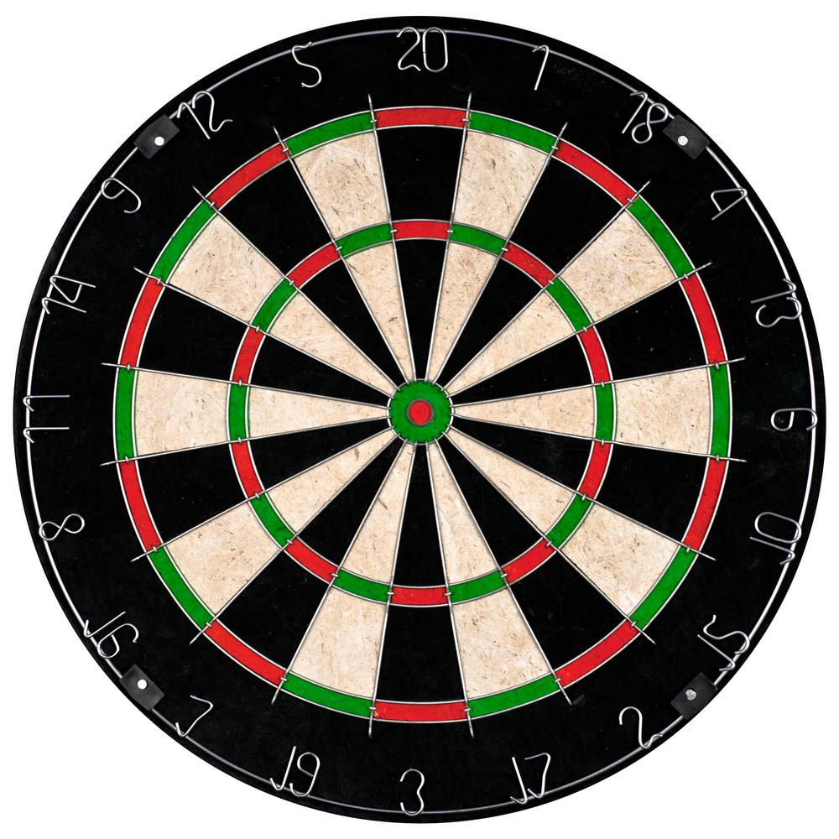
Permasalahan berikutnya, Apakah benar-benar sepadan ??
Permasalahan seberapa baik kesepadanan variabel laten dengan variabel manifesnya merupakan permasalahan validitas dan reliabilitas

Slide 5
KONSTRAK
Konstrak adalah suatu konsep yang diciptakan atau digunakan dengan kesengajaan untuk maksud ilmiah khusus
Konstrak berguna untuk mengintepretasi data dan pengembangan teori
KONSTRAK PSIKOLOGIS
Merupakan konsep buatan yang dibangun untuk menjelaskan fenomena psikologis
Tidak dapat diamati secara langsung
Mengalami perkembangan

Slide 6
Inteligensi sebagai konstrak oleh ilmuwan digunakan secara terencana dan sistematis dengan dua cara :
Dimasukkan dalam teori dan dikaitkan dengan konstrak lain
Didefinisikan dan di spesifikasikan dengan cara tertentu yang memungkinkan observasi dan pengukuran terhadapnya

Slide 7
INDIKATOR
ITEM
ASPEK/DIMENSI
INDIKATOR
ITEM
KONSTRAK
INDIKATOR
ITEM
ASPEK/DIMENSI
INDIKATOR
ITEM

Slide 8
Jenis konstrak psikologis
Koheren / Linear
Bipolar
Ortogonal
Searah
Saling meniadakan / Berlawanan
Dapat diakumulasi
Berdiri sendiri
Kepribadian ekstrovert dan introvert
Pola asuh otoriter, demokratis, permisif
Tidak dapat di akumulasikan
Kecerdasan Emosional

Slide 9
INDIKATOR FORMATIF VS REFLEKTIF
FLU
SAKIT KEPALA
DEMAM
KELELAHAN
KEHUJANAN
FORMATIF
REFLEKTIF

Slide 10
Alur konstrak sampai ke item
Dapat mengenali emosi diri
Item
INTRAPERSONAL
Dapat mengelola emosi
Item
KECERDASAN EMOSIONAL
Dapat memotivasi diri
Item
INTERPERSONAL
Mengenali emosi orang lain
Item
Mampu membina hubungan
Item

Slide 11
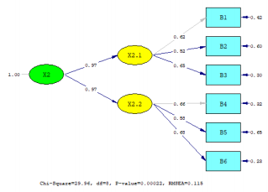
CONTOH HASIL ANALISIS
Variabel laten
Variabel manifes

Slide 12
Referensi
Azwar, S. (2013). Dasar dasar psikometri. Yogyakarta: Pustaka Pelajar
Saifuddin Azwar (2004). Penyusunan Skala Psikologi. Yogyakarta : Pustaka Pelajar
Wahyu Widhiarso. Konstrak Psikologis. https://widhiarso.staff.ugm.ac.id/files/2_-_psychological_construct.pdf

